Slide 1
«Фантазия и ложь – это одно и тоже?»

Slide 2
Цель урока: выявить различие между фантазией и ложью, между умыслом и вымыслом.

Slide 3
Выставка книг:

Slide 4
«Ложь и фантазия».
ВЫДУМКА
ОБМАН
ВЫМЫСЕЛ

Slide 5
ТЕМА:
«Разная природа вымысла»

Slide 6
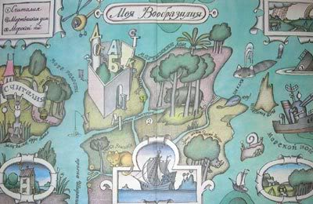

Slide 7
Может ли человек летать?

Slide 8
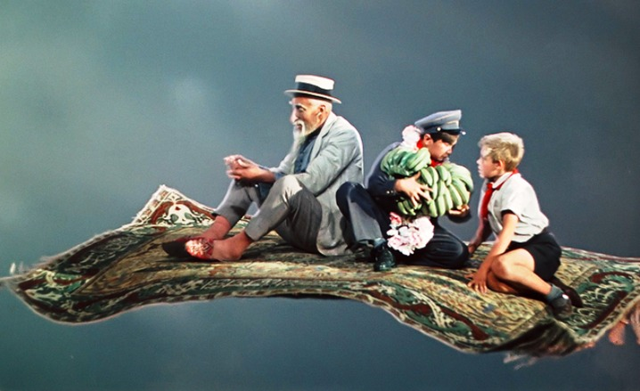

Slide 10
Один раз солжешь, в другой - не поверят.
Маленькая неправда ведет за собой ложь.
Трусость и ложь – родные сестры предательства.

Slide 11
Фантазия – это не ложь, это сказка, мечта, творчество, выдумка; она не содержит злого умысла, не боится разоблачения, т.к. не выдает себя за правду.
Фантазия смелая, а ложь – трусливая.

